Slide 1
«Использование мнемотехники в развитии речи у детей дошкольного возраста»
Подготовила воспитатель МКДОУ № 14 «Березка» Медведева Елена Федоровна

Slide 2
Если учить ребёнка каким-нибудь неизвестным ему
Пяти словам – он долго будет и напрасно мучиться,
Но если свяжите двадцать таких слов с картинками,
Их он усвоит на лету.
К. Д. Ушинский.

Slide 3
Развитие речи детей является одним из самых важных приобретений ребенка в дошкольном возрасте и рассматривается в современном дошкольном образовании как общая основа воспитания и обучения детей.

Slide 4
Трудности в развитии речи детей:
недостаточный словарный запас и как следствие, неспособность составить распространенное предложение;
бедная диалогическая речь: неспособность грамотно и доступно сформулировать вопрос, построить ответ;
бедная монологическая речь: неспособность составить сюжетный или описательный рассказ на предложенную тему, пересказать текст.

Slide 5
Что такое мнемотехника?
Мнемотехника - в переводе с греческого - «искусство запоминания». Это система методов и приемов, обеспечивающих успешное запоминание, сохранение и воспроизведение информации, знаний об особенностях объектов природы, об окружающем мире, эффективное запоминание структуры рассказа, и, конечно, развитие речи.

Slide 6
Что дает мнемотехника?
Служит дидактическим материалом в работе по развитие связной речи детей и используется для:
Обогащения словарного запаса;
При обучение составлении рассказов;
При пересказах художественной литературы;
При отгадывании и загадывании загадок;
При заучивании стихов, пословиц и поговорок.

Slide 7
Приемы мнемотехники
Мнемоквадрат
Мнемодорожка
Мнемотаблица

Slide 9
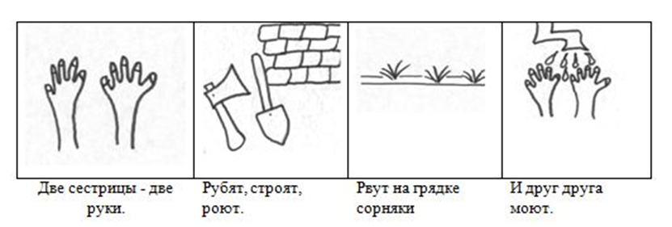
Мнемодорожка

Slide 10
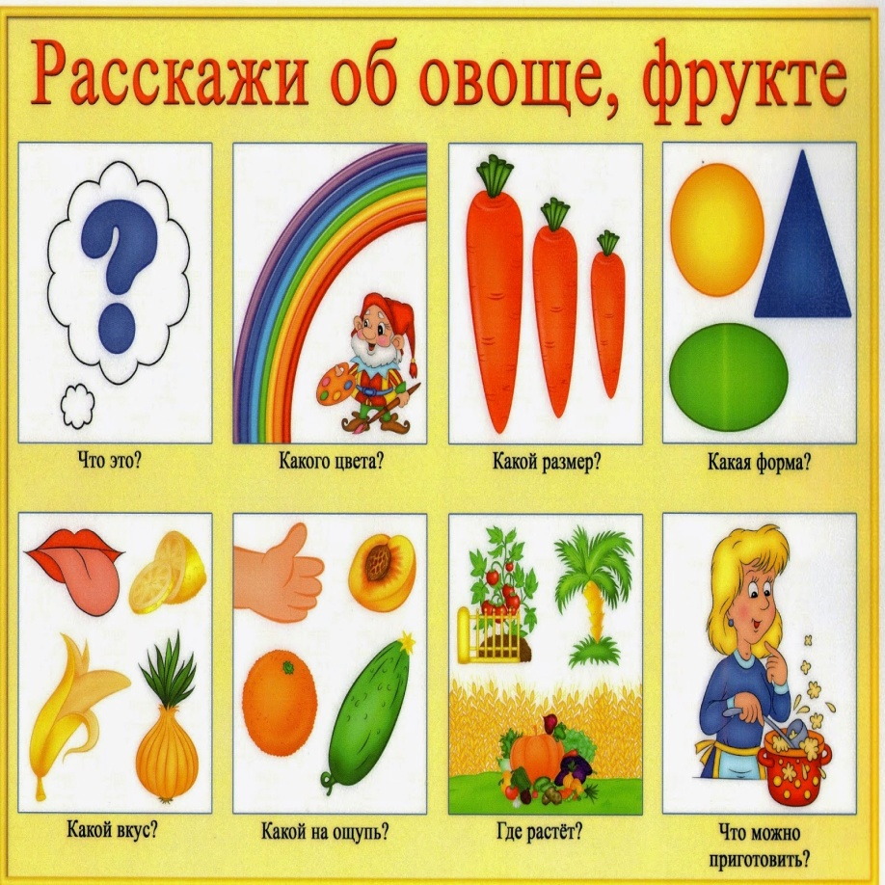
Мнемотаблицы

Slide 11
Этапы использования мнемотаблиц:
Этап № 1 - Рассматривание таблицы и разбор того, что на ней изображено. Этап № 2 - Перекодирование информации, т.е. преобразование из абстрактных символов в образы. Этап № 3 - Осуществляется пересказ информации (сказки, рассказа) с опорой на символы (образы), т.е происходит отработка метода запоминания Этап № 4 - Делается графическая зарисовка мнемотаблицы. Этап № 5 - Каждая таблица может быть воспроизведена ребенком при ее показе ему.

Slide 12
Составление дошкольниками описательных рассказов

Slide 13
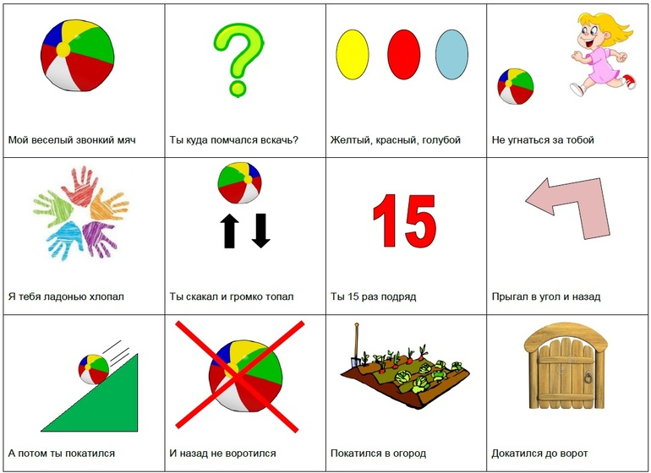
При разучивании стихотворений

Slide 14
Отгадывание и загадывание загадок

Slide 15
Метод моделирования можно с успехом применять в любой образовательной области
Развитие навыков самообслуживания
Развитие культурно-гигиенических навыков

Slide 16
Спасибо за внимание!

